Slide 1
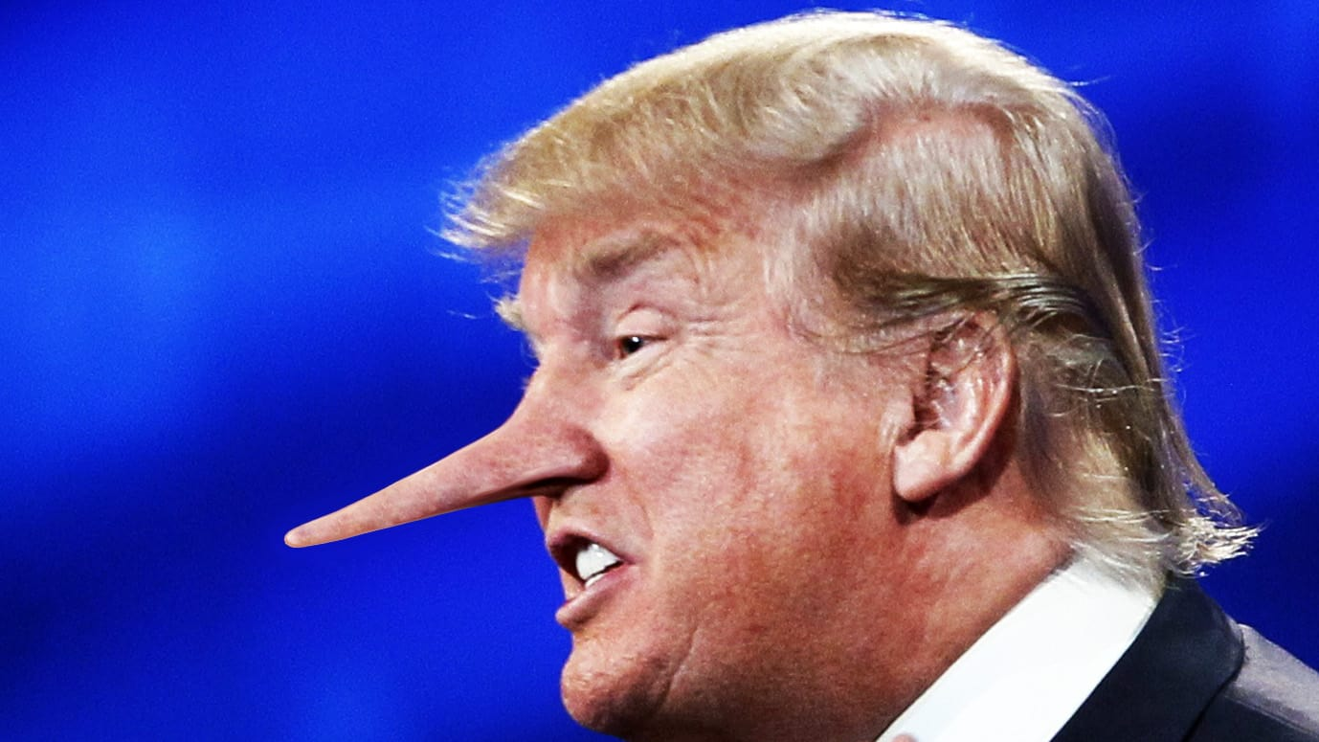
Análisis de las mentiras dichas por Trump en el año 2017.
Juan Camilo Perdomo
Métodos Computacionales para Políticas Públicas
Diciembre2018

Slide 2
Análisis de las mentiras dichas por Trump en el año 2017.
Desde antes de su elección, el presidente de Estados Unidos, Donald Trump, ha sido criticado por medios locales e internacionales debido, entre otras cosas, a que es una persona controversial, polémica y mentirosa.
El diario americano The New York Times (NYT) recopiló en su página de internet las mentiras que dijo el mandatario durante el año 2017. Al final encontró un total de 180 mentiras, explicó de una manera breve por qué eran frases falsas y, además, posteó para cada una de estas un enlace que conduce a una página de noticias oficinal, a través de la cual se informa de manera más detallada por qué lo que Trump decía no era cierto.

Slide 3

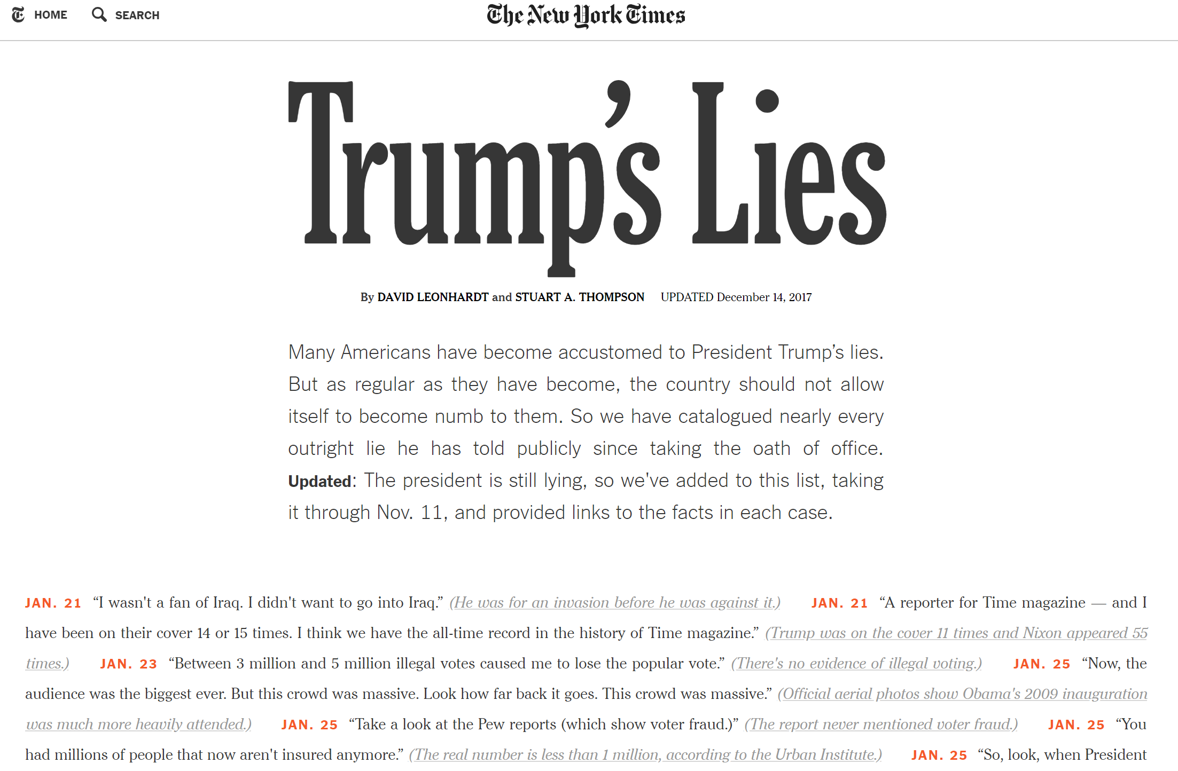
La página…
https://www.nytimes.com/interactive/2017/06/23/opinion/trumps-lies.html

Slide 4

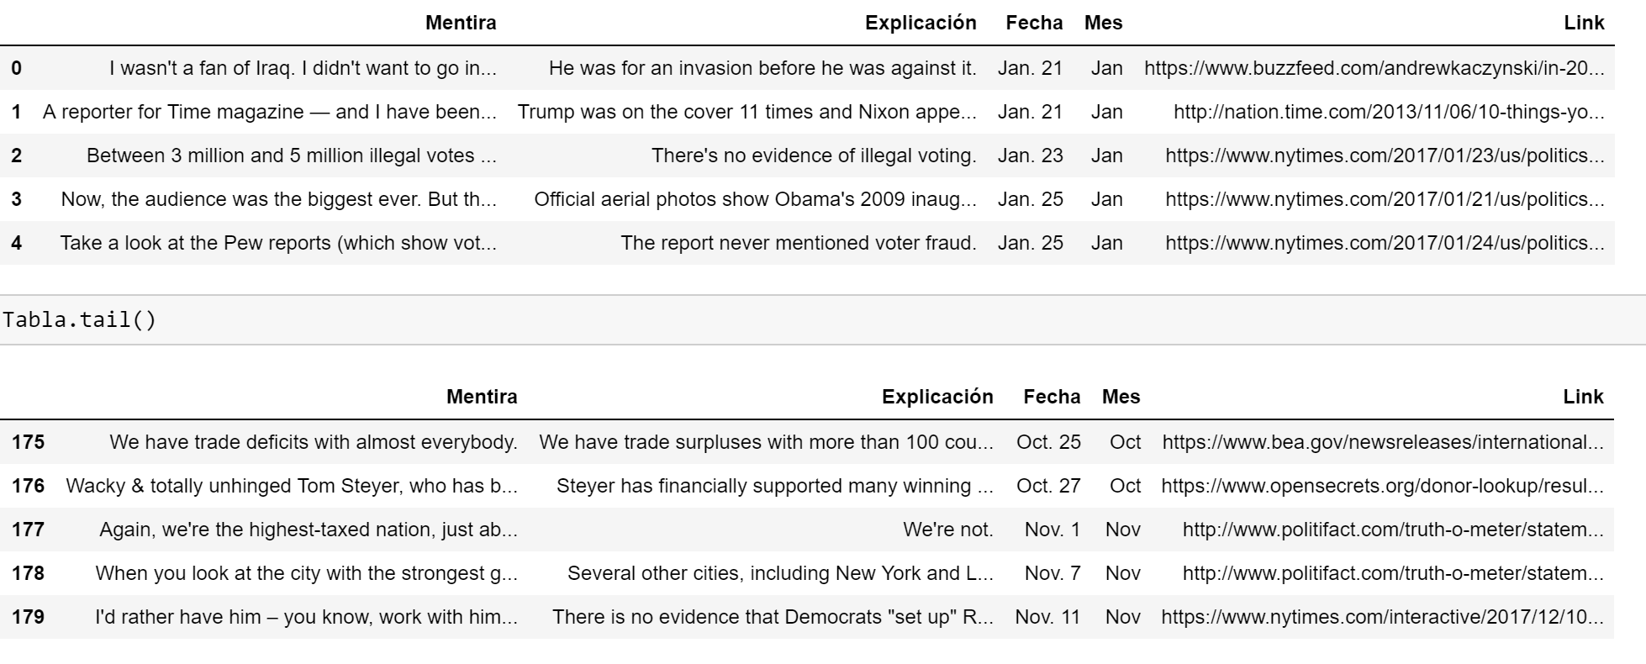
Se scrapeó la página

Slide 5
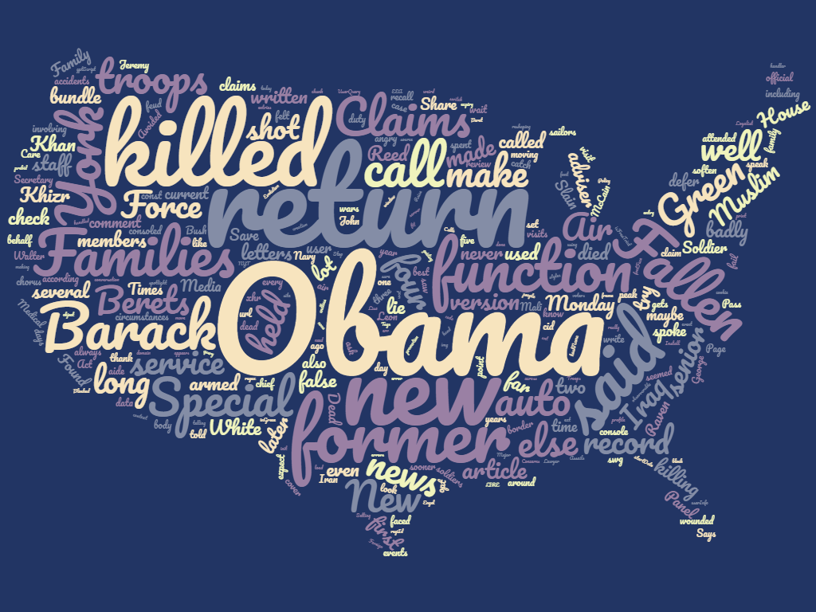
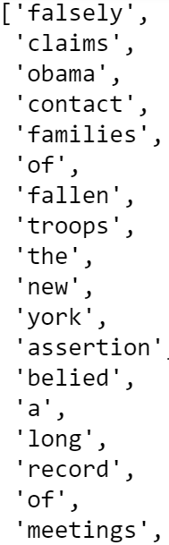
Palabras más repetidas:

Slide 6
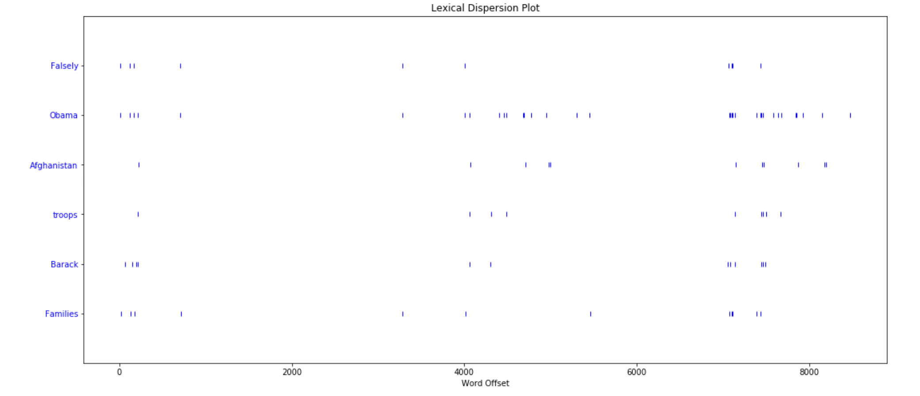
Gráfico de las palabras repetidas:

Slide 7
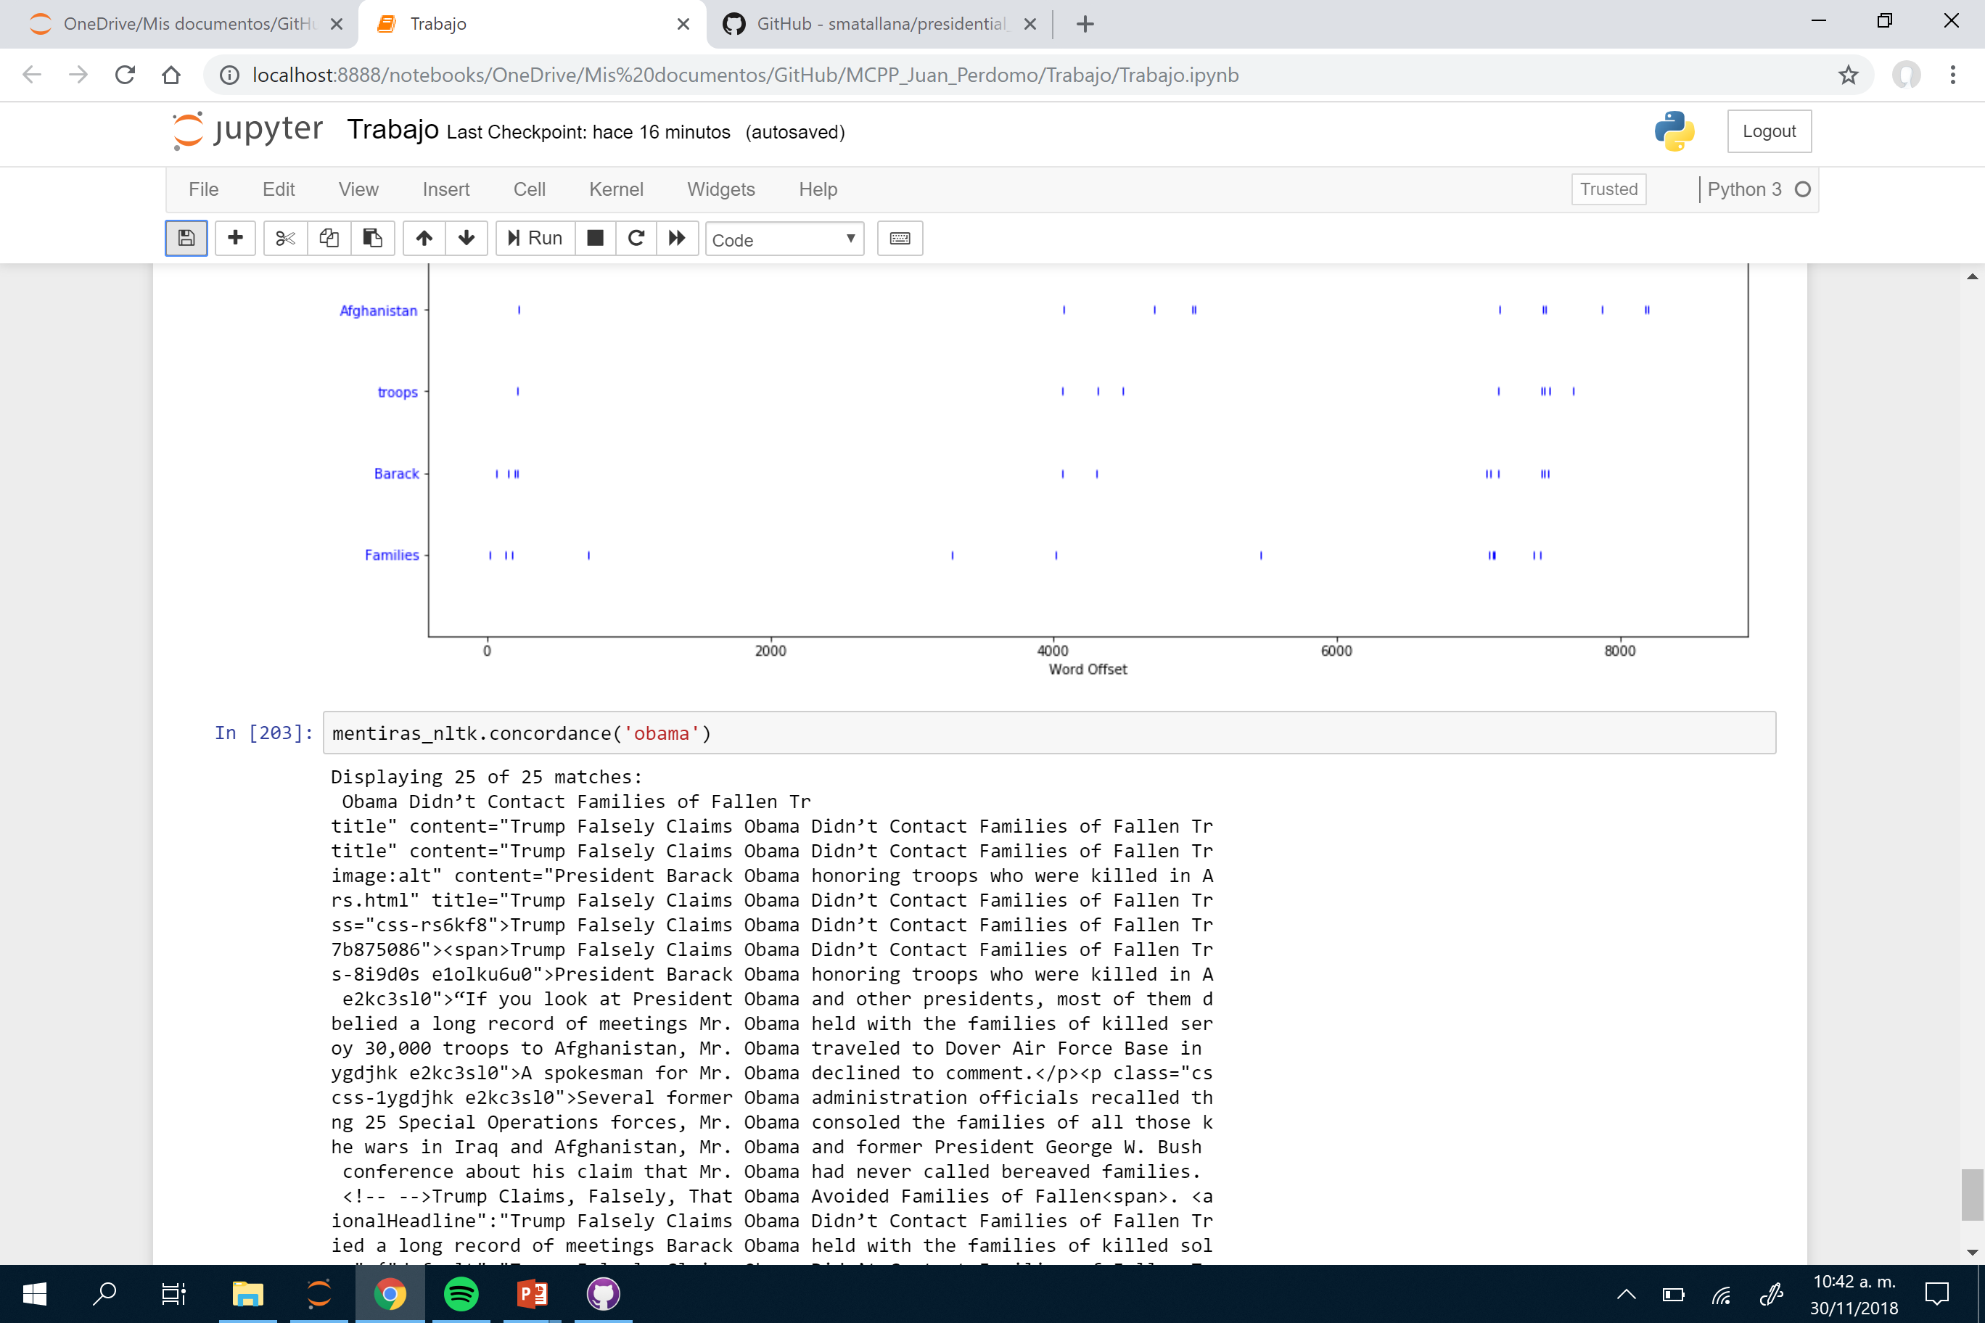
Menciones de Trump a Obama:

Slide 8
Mentiras por mes:

